Slide 1
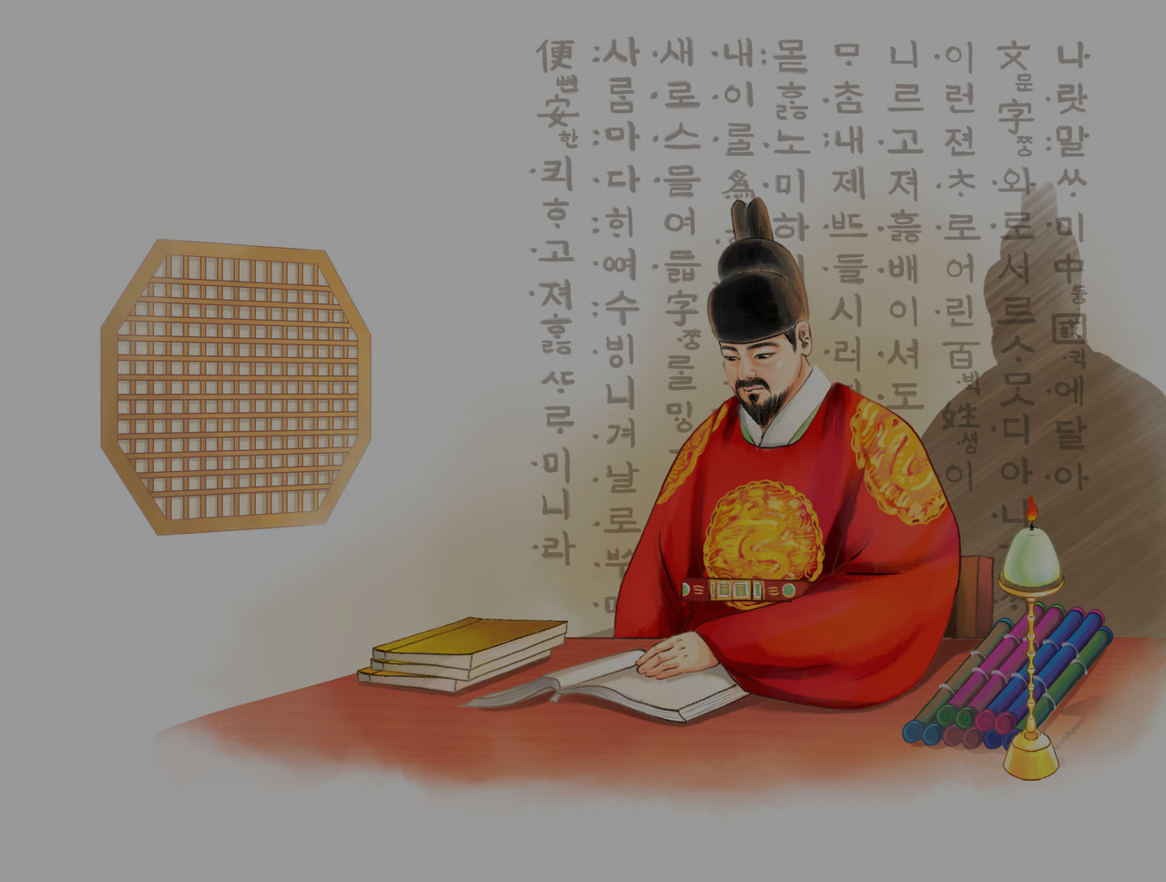

Impariamo il coreano!
Lezione 3 Livello 2

Slide 2


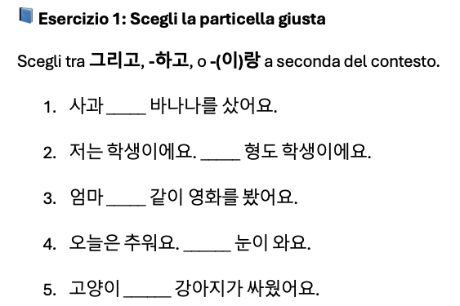


Come nasce il coreano?
목차

Slide 3
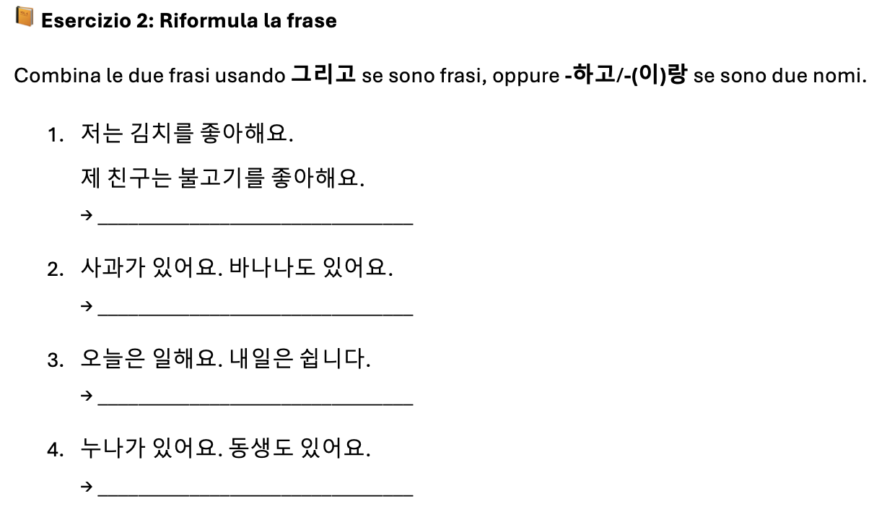

Come nasce il coreano?
목차

Slide 4
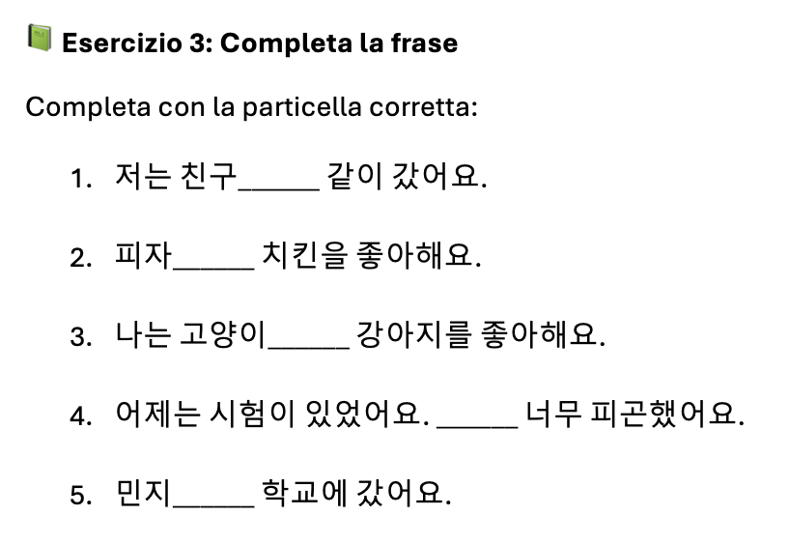






Come nasce il coreano?
목차

Slide 5
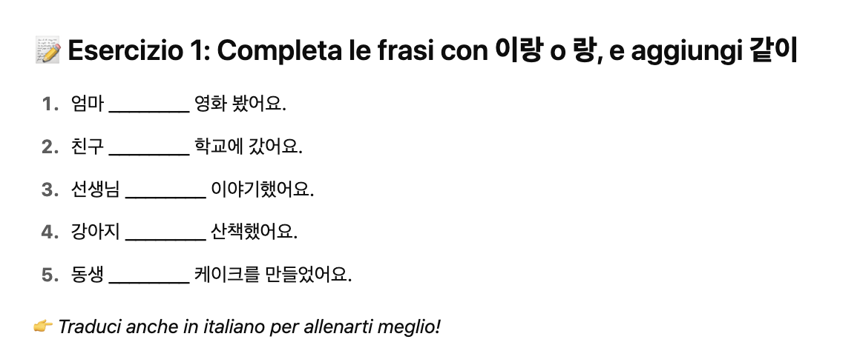
Come nasce il coreano?
목차

Slide 6
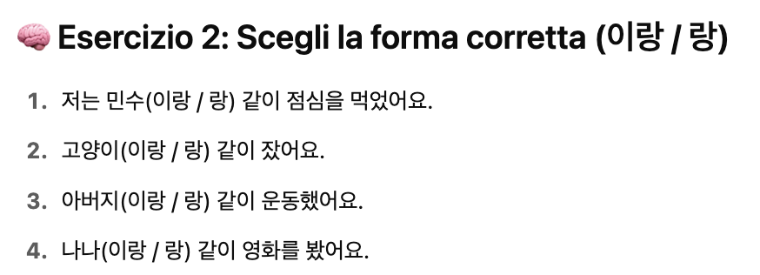
Come nasce il coreano?
목차

Slide 7
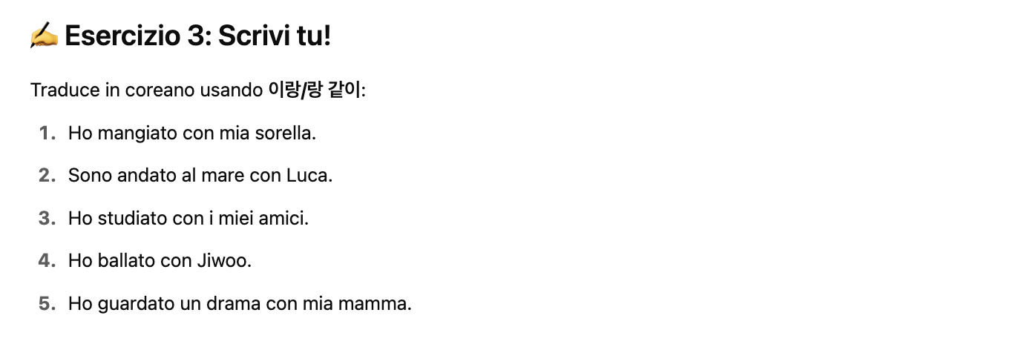
Come nasce il coreano?
목차

Slide 8
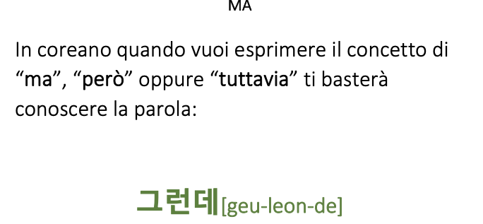
Come nasce il coreano?
목차

Slide 9
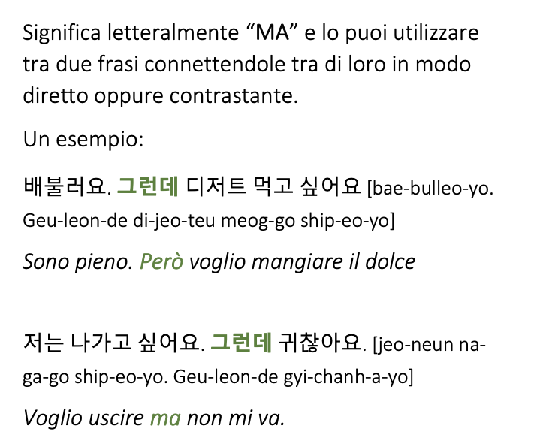
Come nasce il coreano?
목차

Slide 10
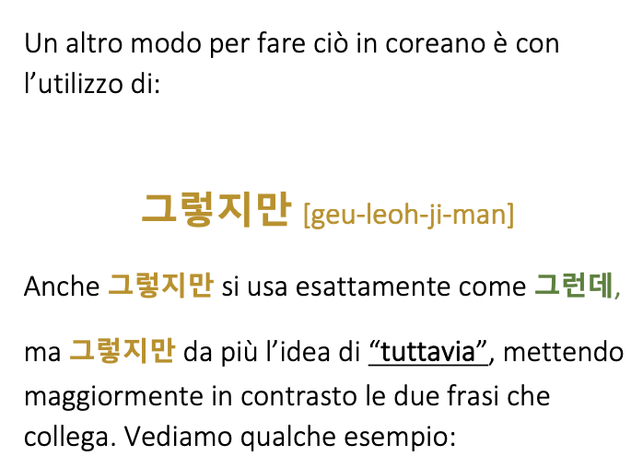

Come nasce il coreano?
목차

Slide 11
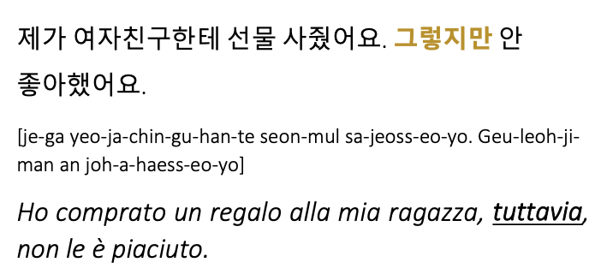
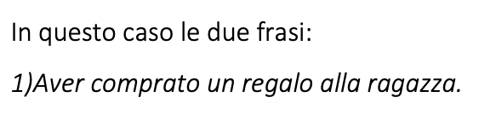
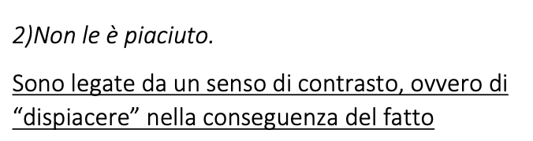
Come nasce il coreano?
목차

Slide 12
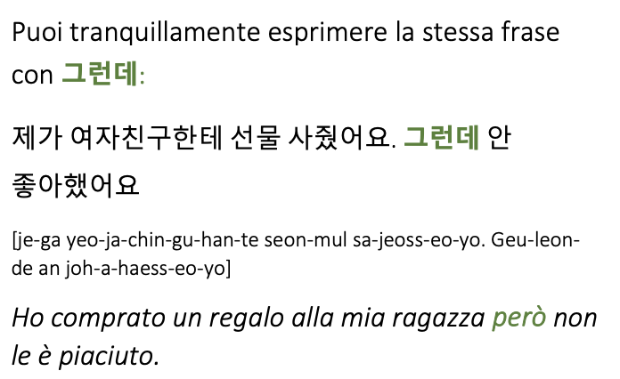
Come nasce il coreano?
목차

Slide 13
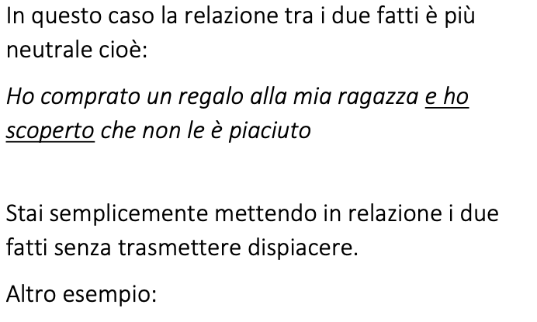
Come nasce il coreano?
목차

Slide 14
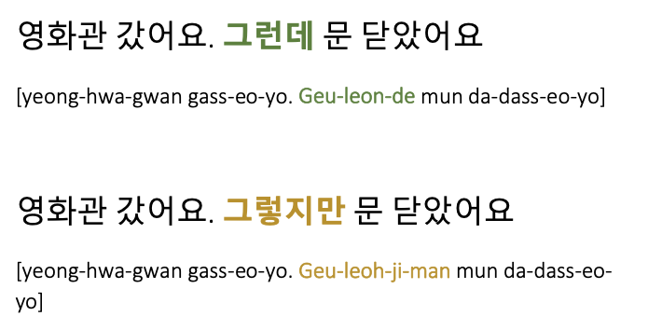
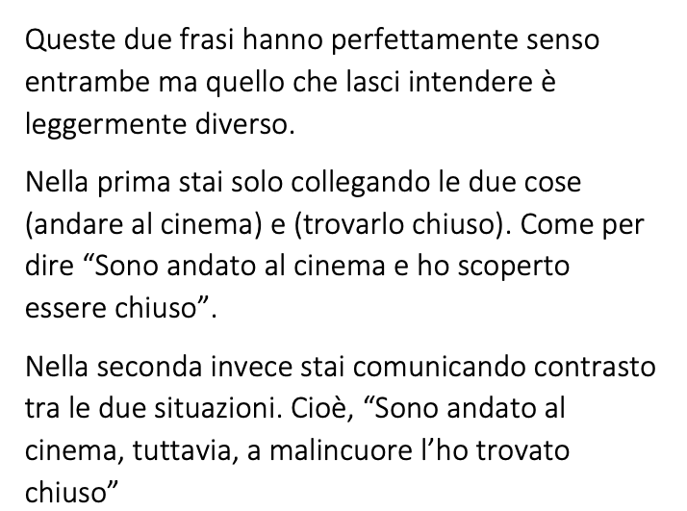
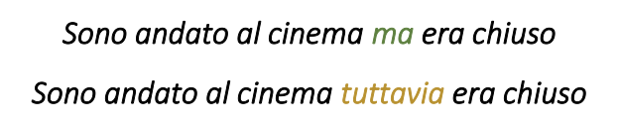
Come nasce il coreano?
목차

Slide 15
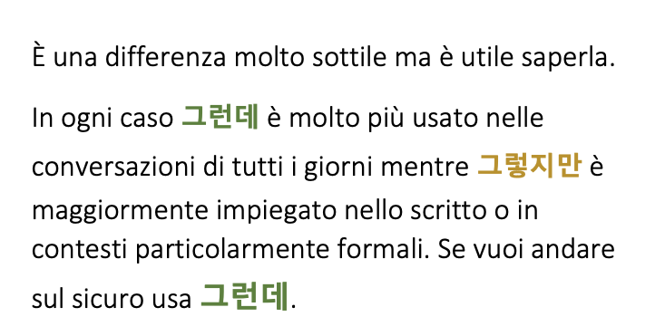

Come nasce il coreano?
목차

Slide 16
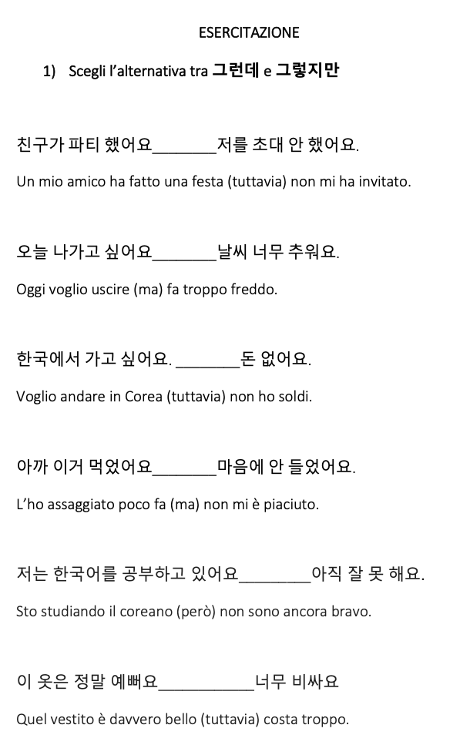

Come nasce il coreano?
목차

Slide 17
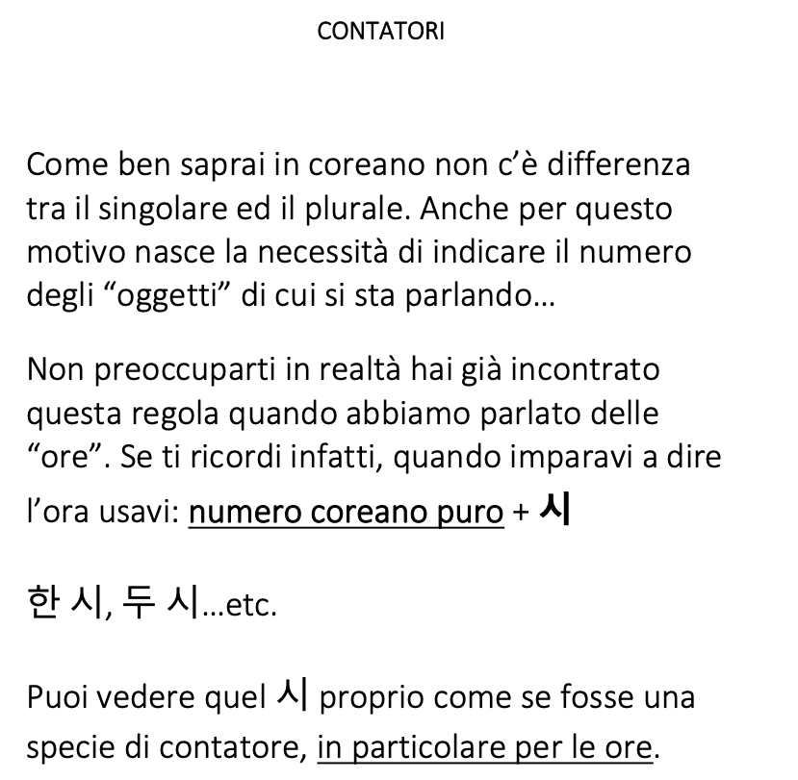


Come nasce il coreano?
목차

Slide 18
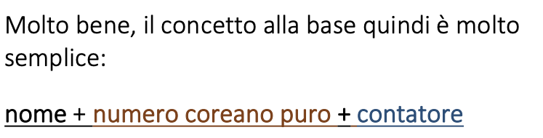
Come nasce il coreano?
목차

Slide 19
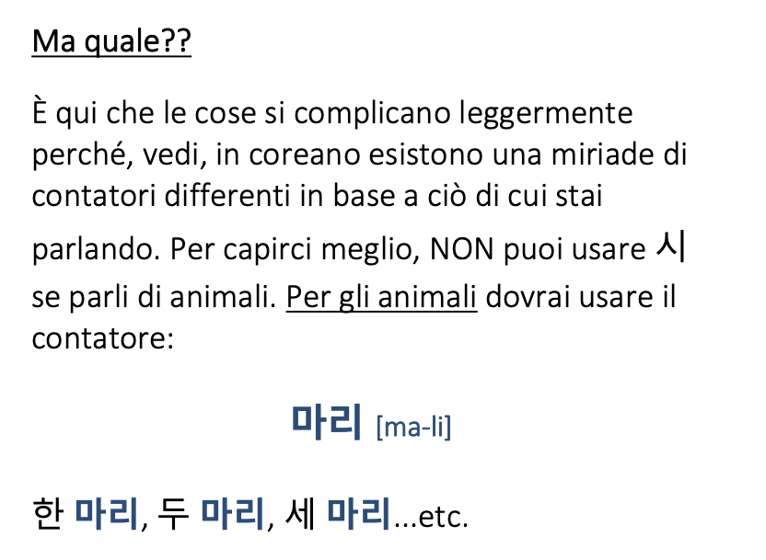
Come nasce il coreano?
목차

Slide 20
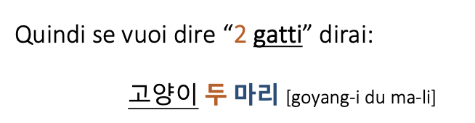
Come nasce il coreano?
목차

Slide 21
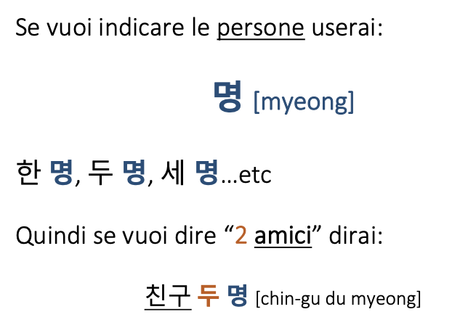
Come nasce il coreano?
목차

Slide 22
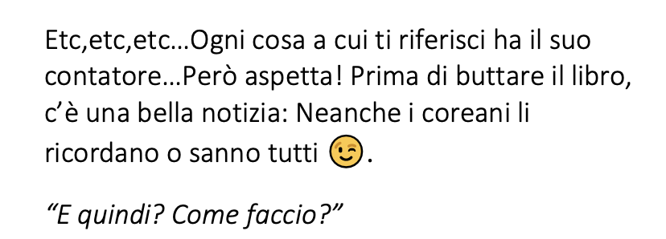
Come nasce il coreano?
목차

Slide 23
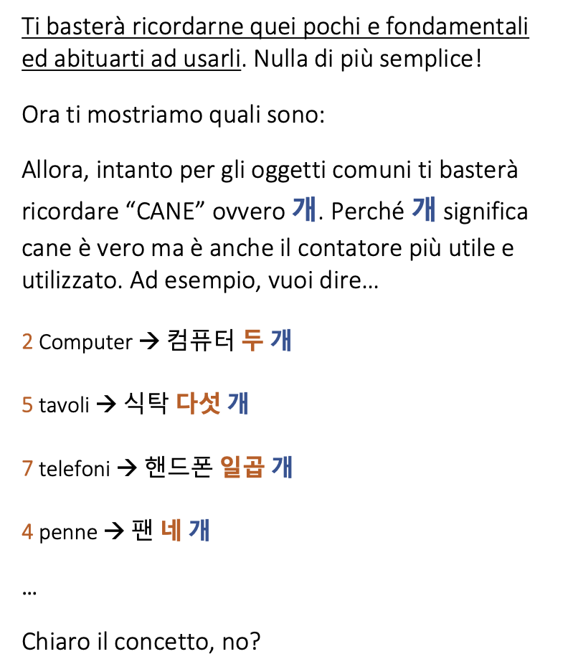


Come nasce il coreano?

Slide 24
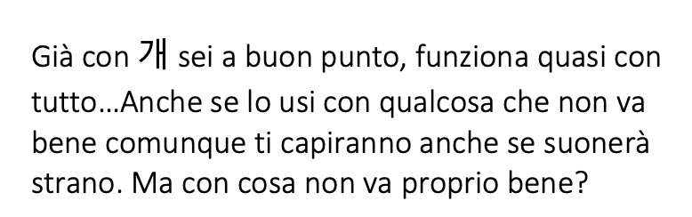
Come nasce il coreano?
목차

Slide 25
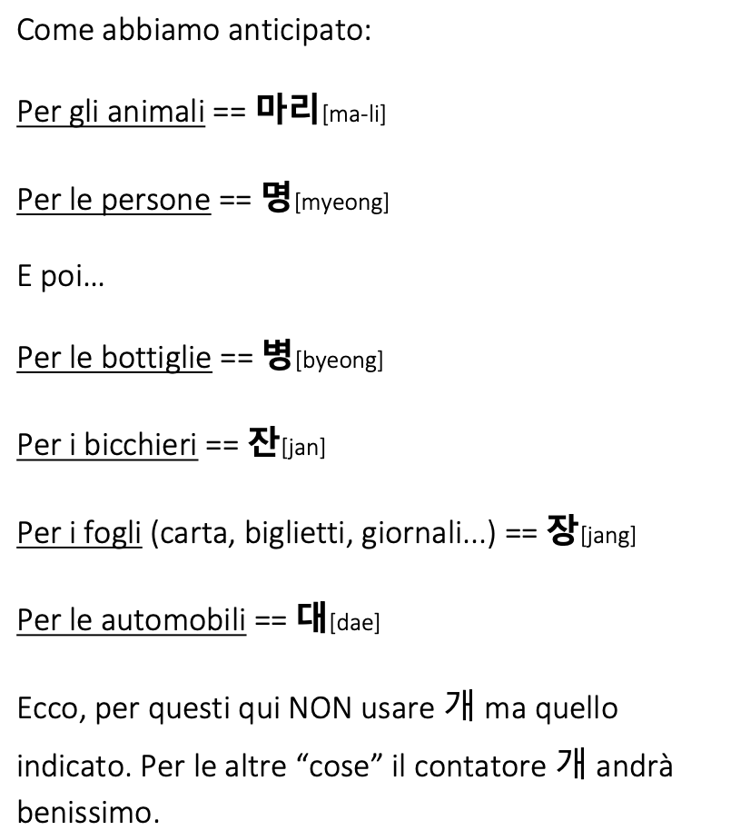


Come nasce il coreano?

Slide 26
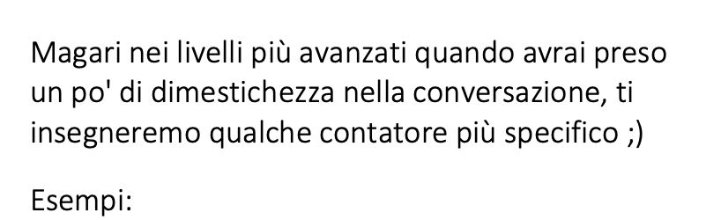
Come nasce il coreano?
목차

Slide 27
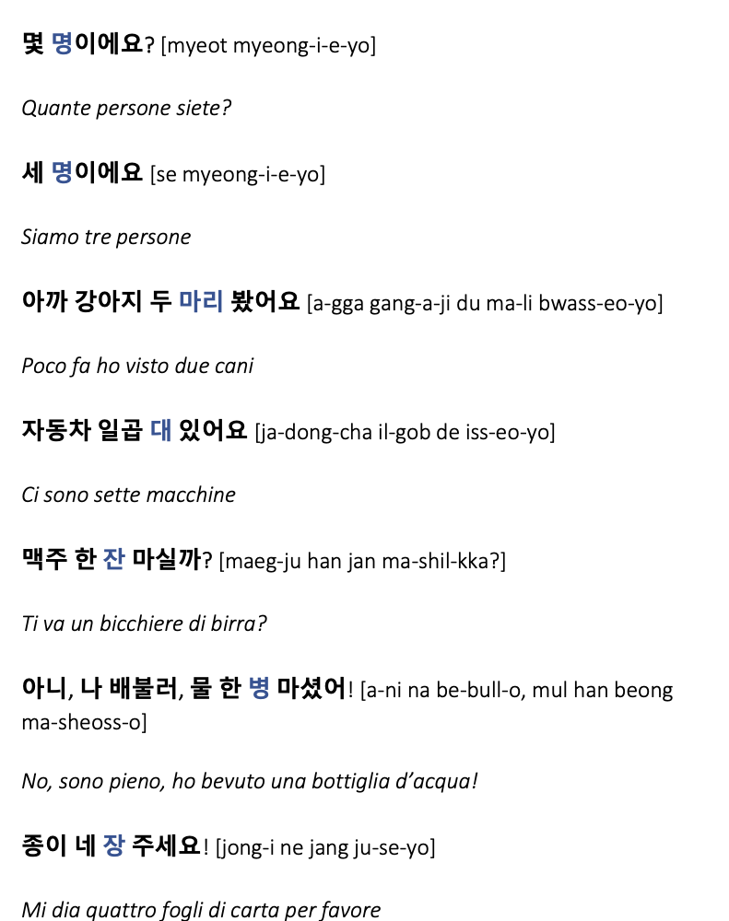

Come nasce il coreano?
목차

